Slide 3
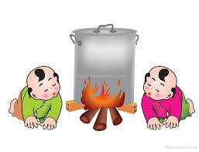
?

Slide 4
Thứ … ngày … tháng … năm …..
Khoa học:
Vai trò của không khí
và bảo vệ môi trường không khí

Slide 5
KHÁM PHÁ,
HÌNH THÀNH KIẾN THỨC

Slide 7
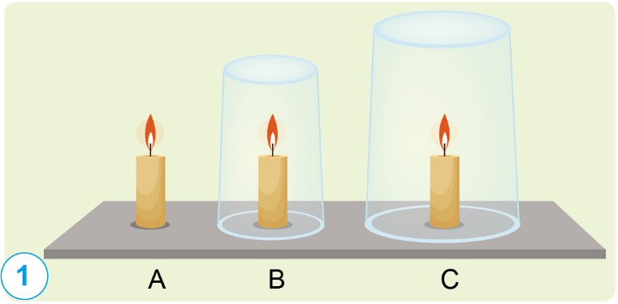
Cần phải làm gì để duy trì sự cháy đối với cây nên B, C?
Vì sao?
Muốn các cây nến B và C tiếp tục cháy, ta phải tiếp tục cung cấp không khí cho chúng, vì không có ô- xi thì không thể duy trì sự cháy.
Cây nến A cháy lâu nhất vì không bị úp cốc.
Cây nến B tắt nhanh nhất, vì cốc úp cây nến B nhỏ hơn dẫn tới có ít không khí nhất, nghĩa là ô- xi ít nhất.
Cây nến C cháy lâu hơn cây nến B, vì cốc úp cây nên C to hơn nên chứa nhiều không khí hơn.

Slide 8
LUYỆN TẬP, THỰC HÀNH

Slide 9
☞ Phải nhúng chăn ướt để chăn không bị cháy.
☞ Chụp chăn ướt lên đám cháy để ngăn không khí tiếp xúc với vật đang cháy tức là ngăn nguồn cũng cấp ô-xi cho vật đang cháy, khiến đám cháy không còn ô-xi thì sẽ tắt.

Slide 10
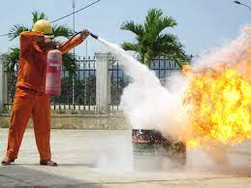
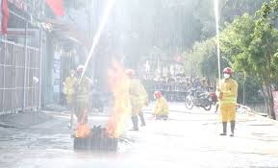
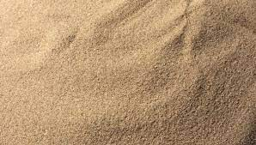
* Luyện tập, vận dụng:
? Nêu một số cách chữa cháy trong thực tế mà các em biết.

Slide 11
Tìm hiểu về vai trò của không khí đối với sự sống

Slide 12
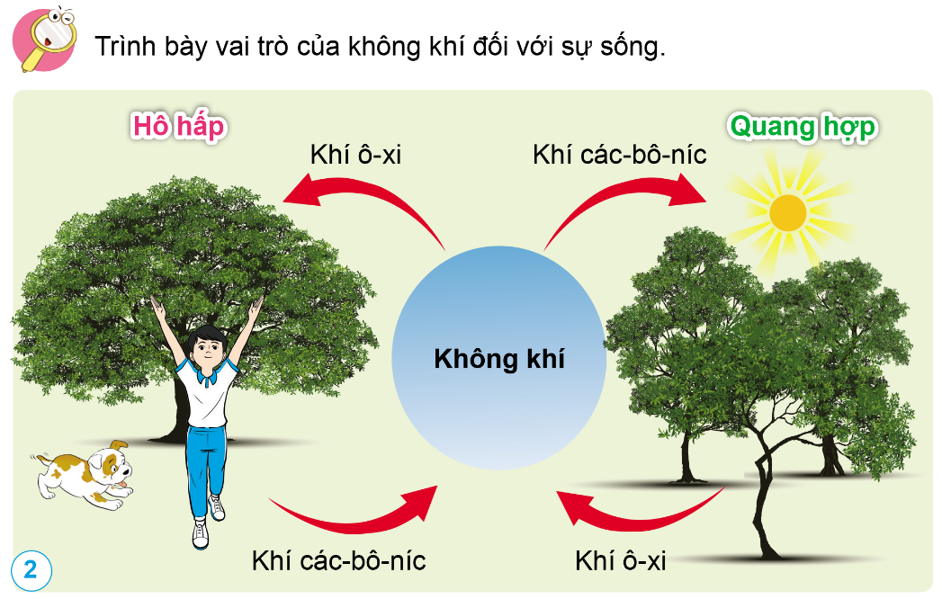

Slide 13
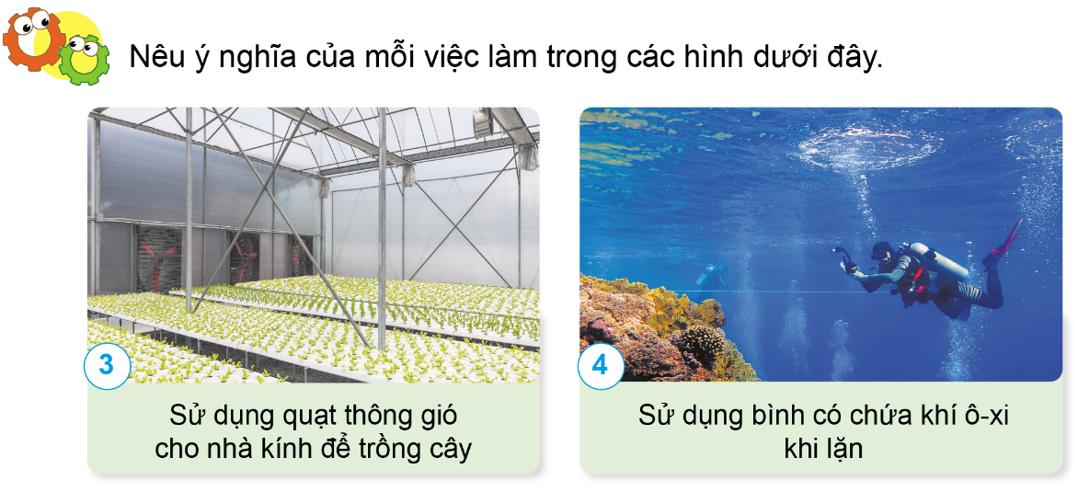
Giải thích vai trò của không khí trong cuộc sống

Slide 14
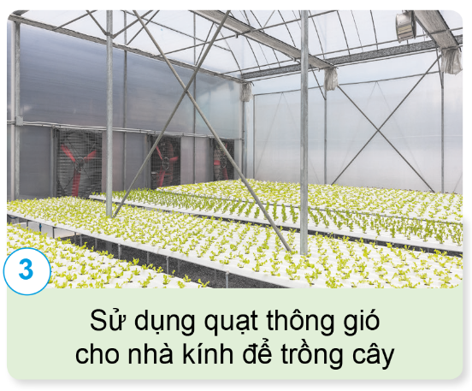
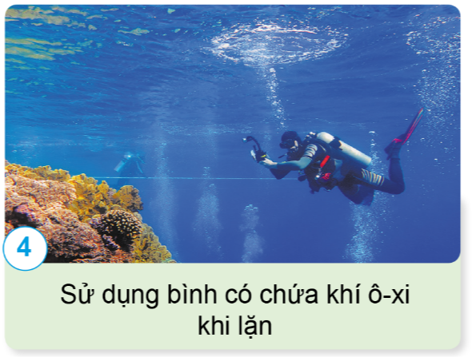

Slide 15
Thứ … ngày … tháng … năm …..
Khoa học:
Vai trò của không khí
và bảo vệ môi trường không khí (tt)

Slide 16
KHÁM PHÁ,
HÌNH THÀNH KIẾN THỨC

Slide 17
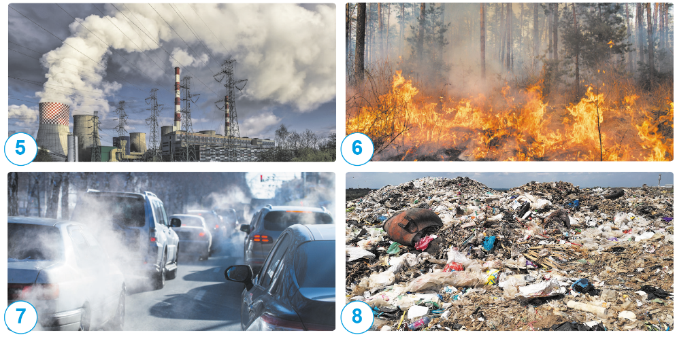
HS quan sát (Hình 5-8), thảo luận và trả lời câu hỏi.
+ Nguyên nhân làm cho không khí bị ô nhiễm trong các hình vừa quan sát.
+ Một số nguyên nhân khác gây ô nhiễm không khí.
+ Ô nhiễm không khí gây tác hại như thế nào đối với con người, động vật, thực vật?

Slide 18
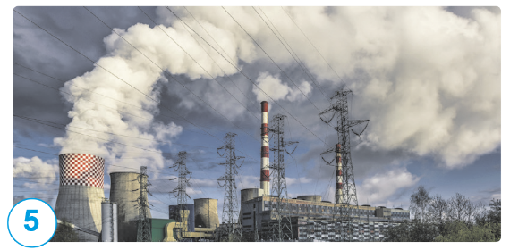
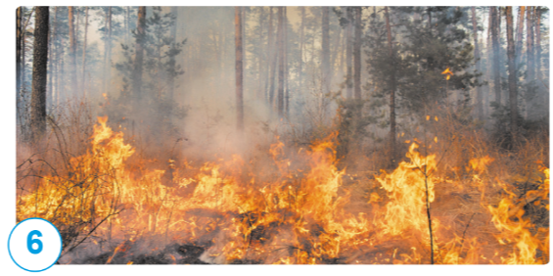
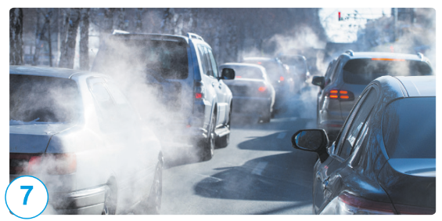
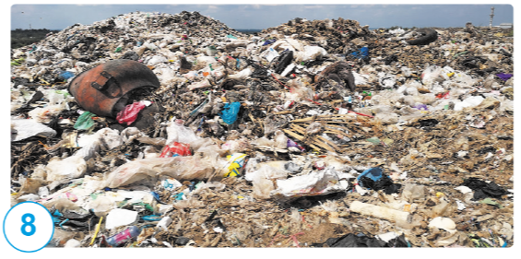
Khói thải từ các nhà máy.
Khói do cháy rừng
Khói bụi do ô tô
Rác thải

Slide 19
Con người, động vật, thực vật sống trong môi trường không khí bị ô nhiễm sẽ bị nhiễm bệnh. Đặc biệt con người sẽ dễ bị nhiễm bệnh phổi hoặc ung thư phổi do hít phải khói bụi chứa các chất độc hại.

Slide 20
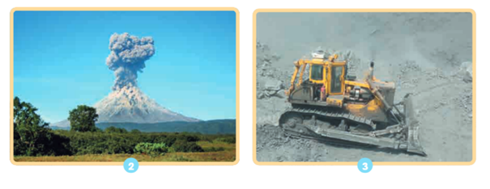
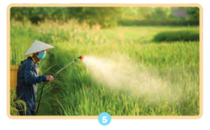

Slide 22
LUYỆN TẬP, THỰC HÀNH

Slide 24
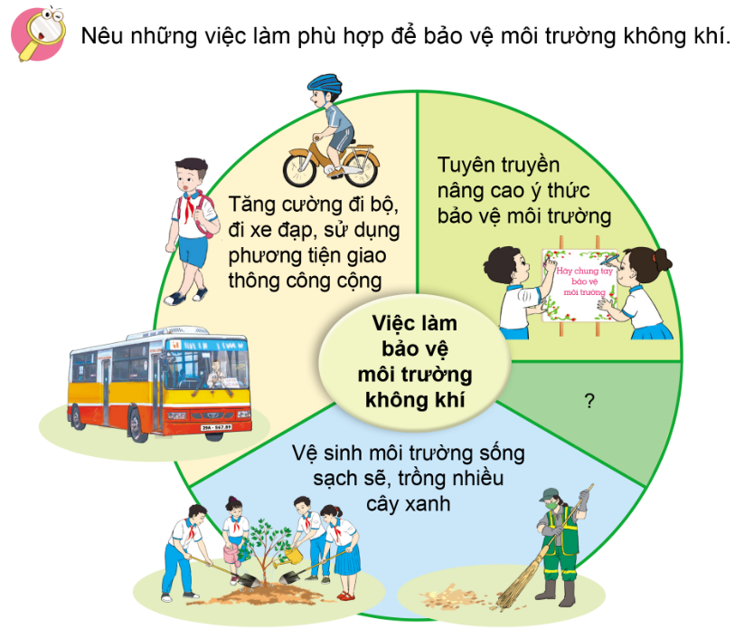

Slide 25
VẬN DỤNG TRẢI NGHIỆM

